Slide 1




Общественно-политическое информирование
за период
с 08.06.2026 по 14.06.2026
Санкт-Петербург
2026

Slide 2
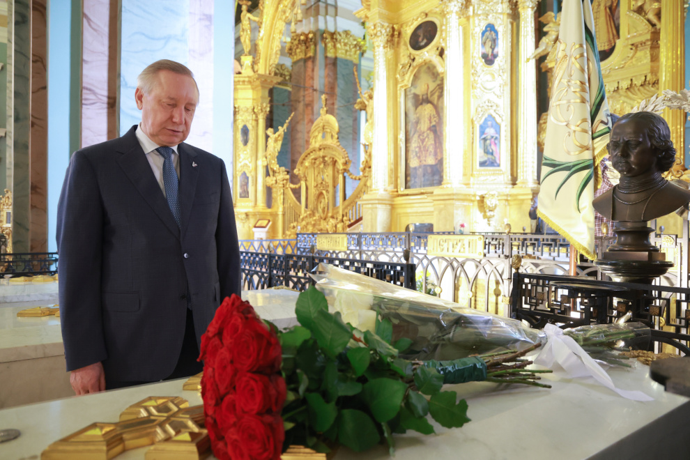
09 июня в 354-ю годовщину со дня рождения Петра I Губернатор
Санкт-Петербурга Александр Беглов возложил цветы к надгробию Петра I

Slide 3
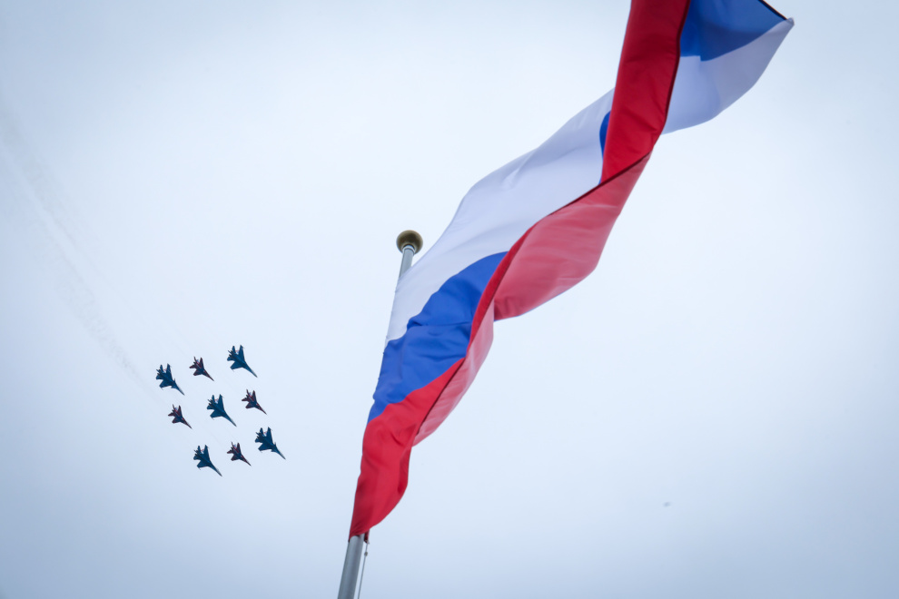
10 июня Губернатор Санкт-Петербурга Александр Беглов
и главнокомандующий Военно-Морским Флотом России Александр Моисеев приняли участие в торжественной церемонии открытия
XIII Международного военно-морского салона «ФЛОТ-2026»

Slide 4
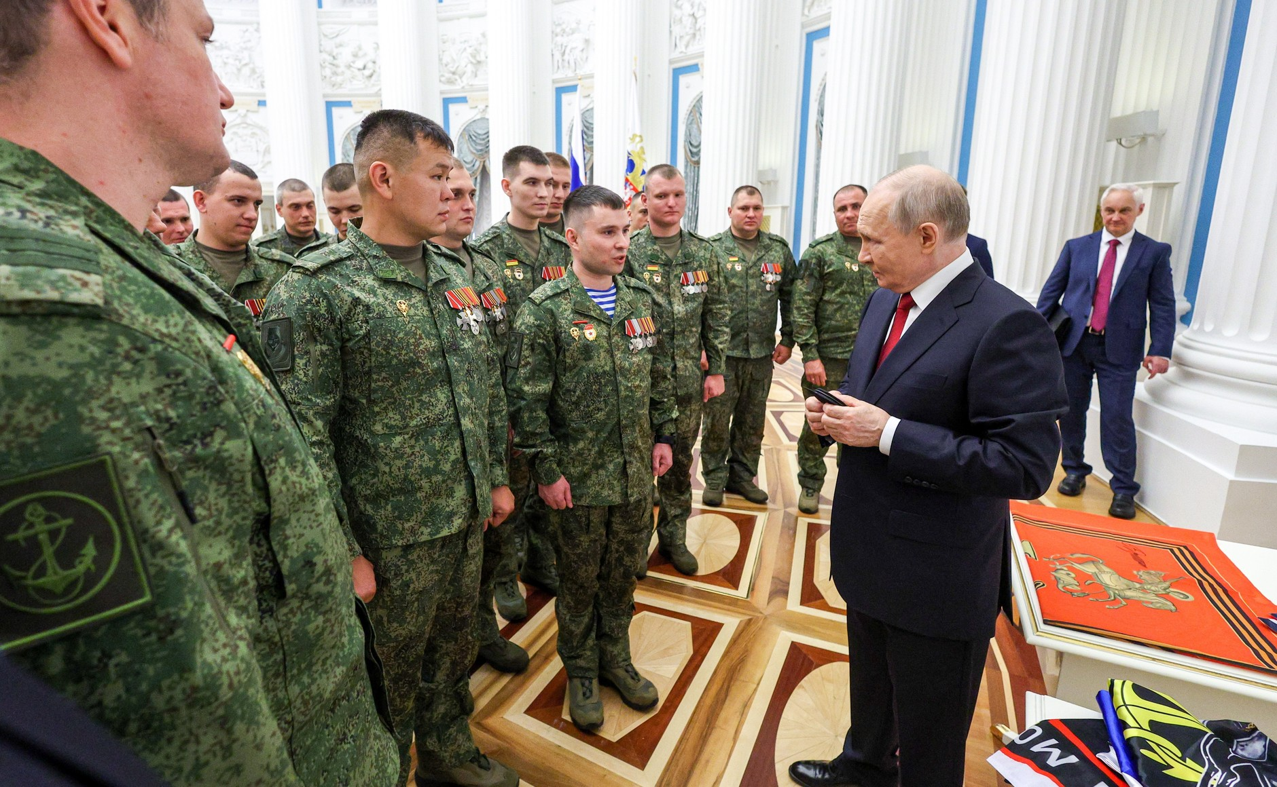
12 июня в День России Президент России Владимир Путин провёл
в Кремле встречу с военнослужащими штурмовых подразделений — участниками специальной военной операции

Slide 5
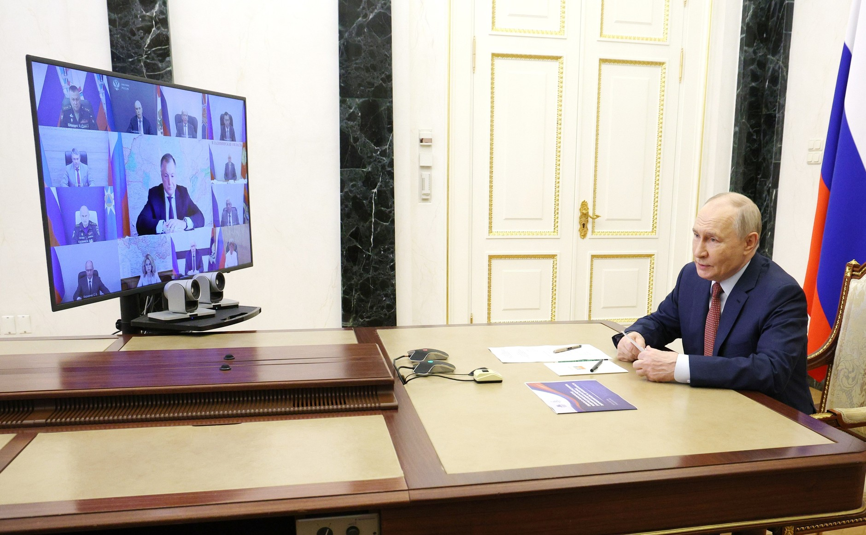
13 июня Президент России Владимир Путин провёл совещание
по развитию Донецкой и Луганской народных республик, Запорожской
и Херсонской областей

Slide 6
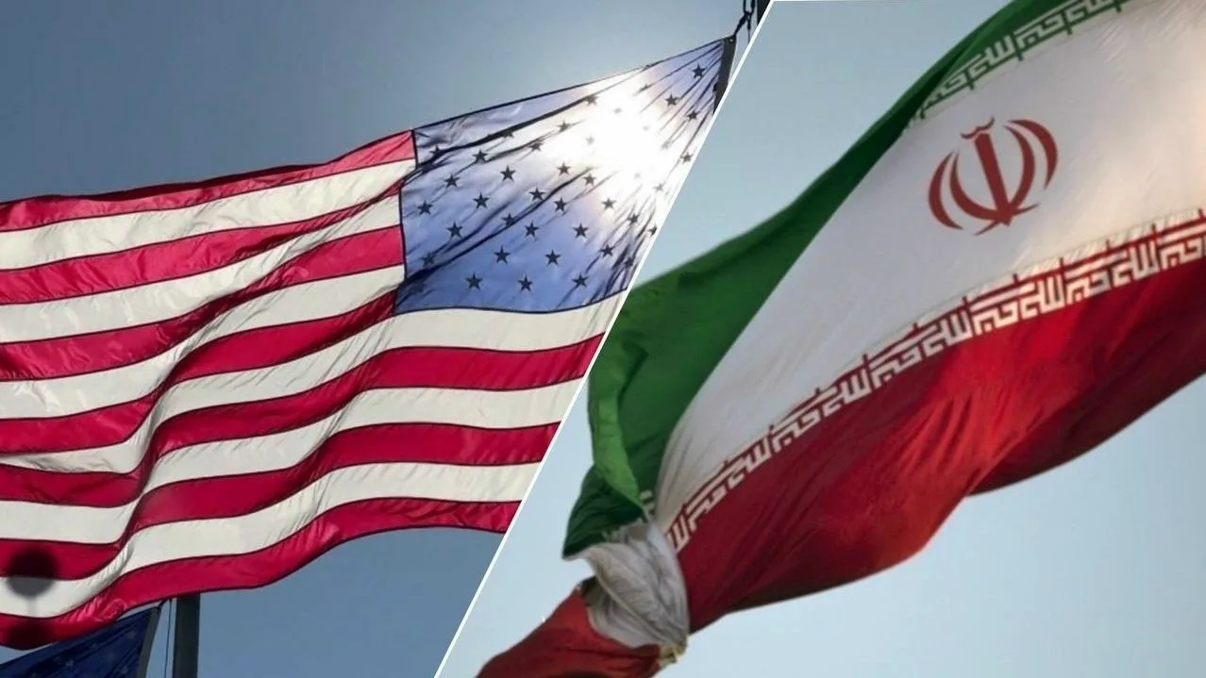
США и Иран достигли договоренности об урегулировании ранее начатого вооруженного конфликта

Slide 7

Вооруженные Силы Российской Федерации продолжают проведение специальной военной операции

Slide 8
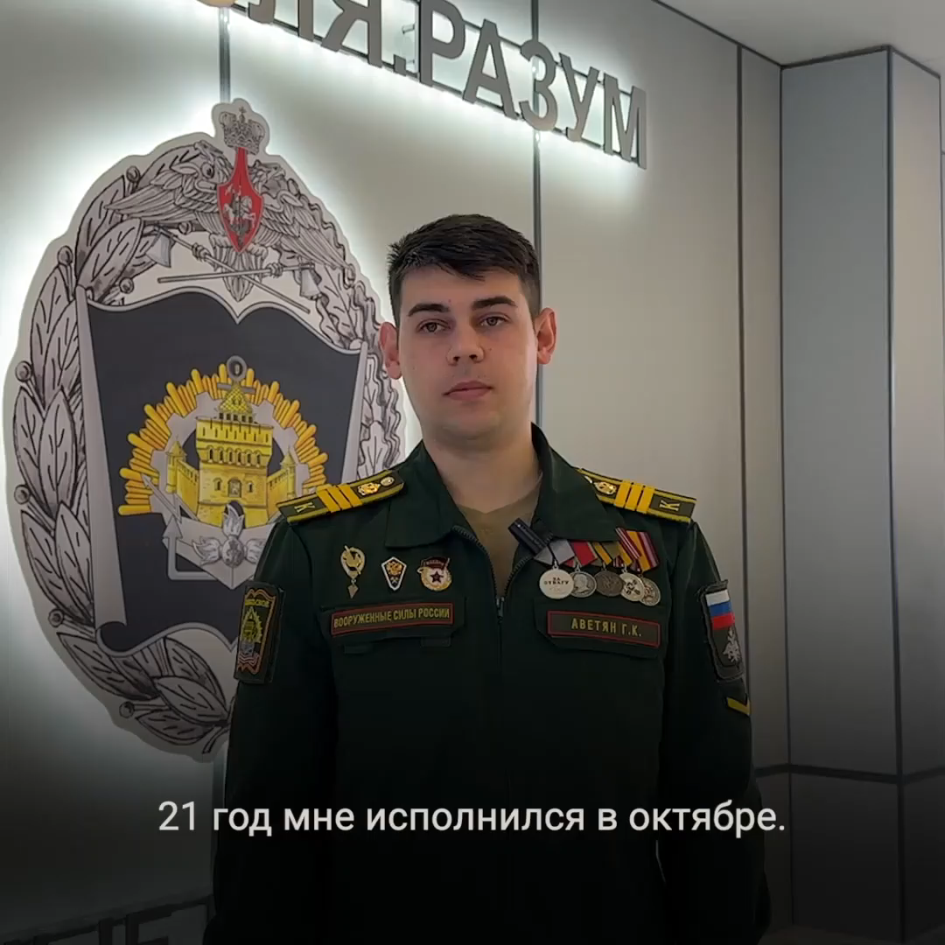
Вооруженные Силы Российской Федерации продолжают проведение специальной военной операции

